Slide 1
第三組
組長:ACS108150 吳竣宇
組員:ACS108101施賀騰,acs108111林碩約,ACS108127顏志騰, ACS108131 謝瑞峰,ACS108143 許育瑋,ACS108146 吳伯儒,AMA107148 江亦賢,ACS107803 吳振榮

Slide 2
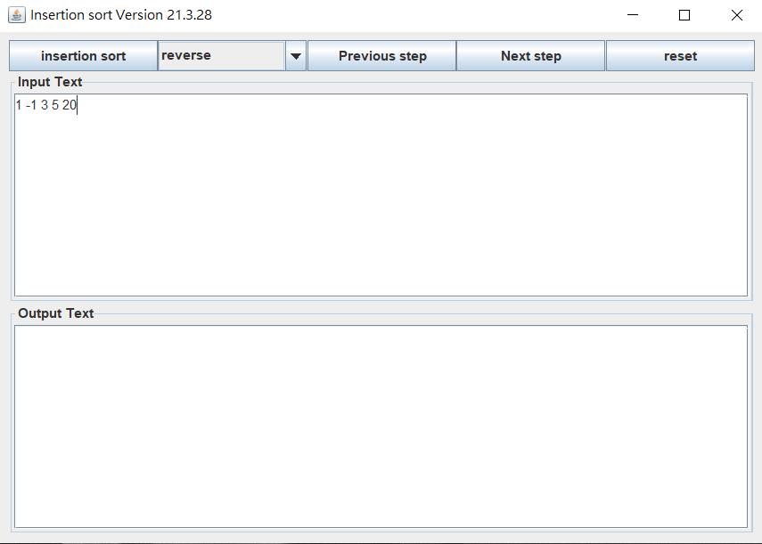
程式input:

Slide 3
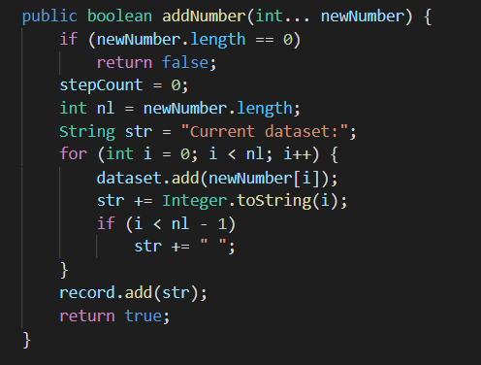
程式碼:
利用addNumber去抓取input的數字,並會將輸入的紀錄暫存在data.txt

Slide 4
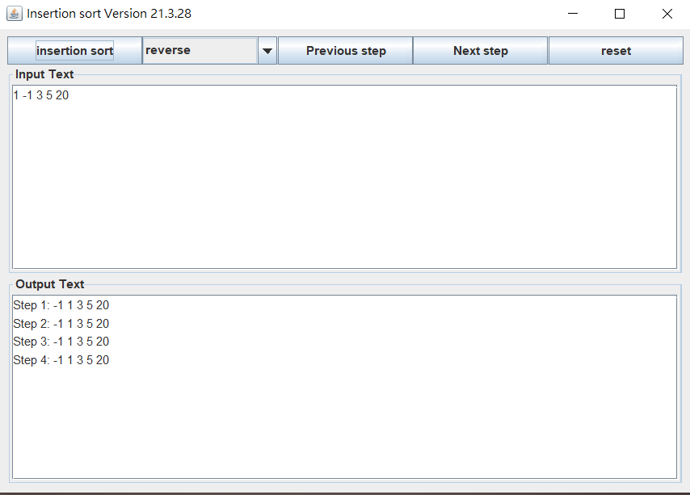
請先點選insertion sort:

Slide 5
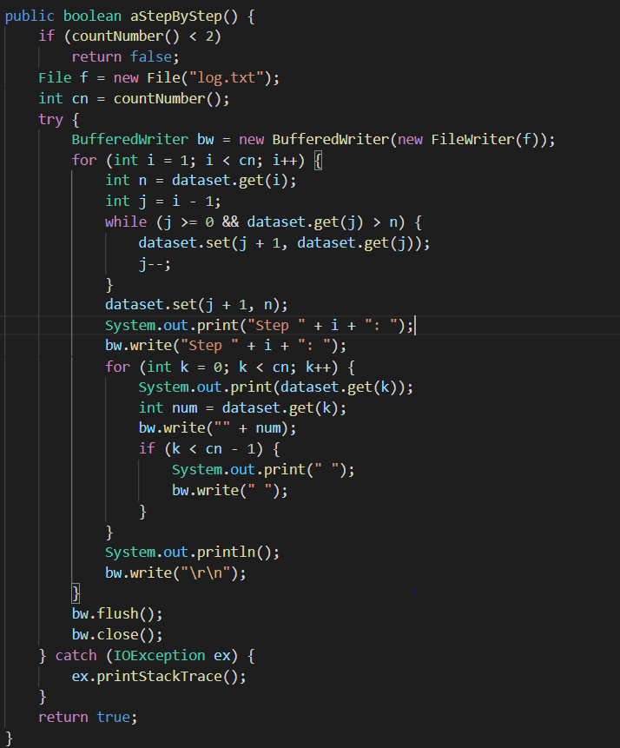
程式碼:
我們的insertion sort在aStepByStep(ascend sort step by step)裡處理,並會將所有的歷史紀錄暫存在log.txt

Slide 6
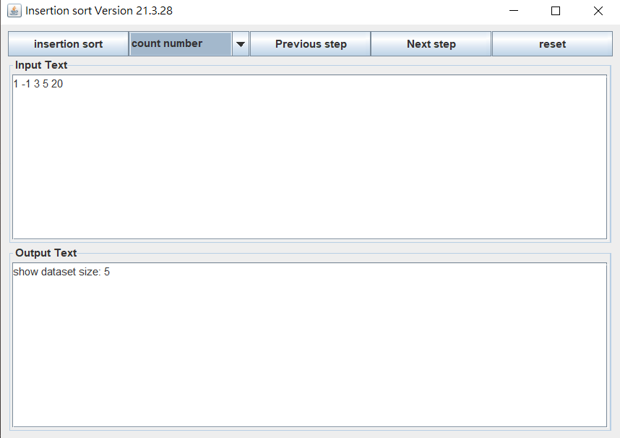
Count number:

Slide 7

程式碼:
直接計算儲存data的arraylist的大小

Slide 8
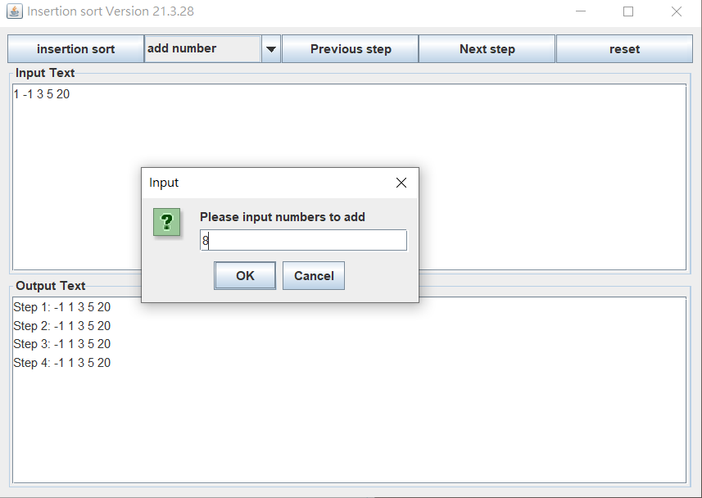
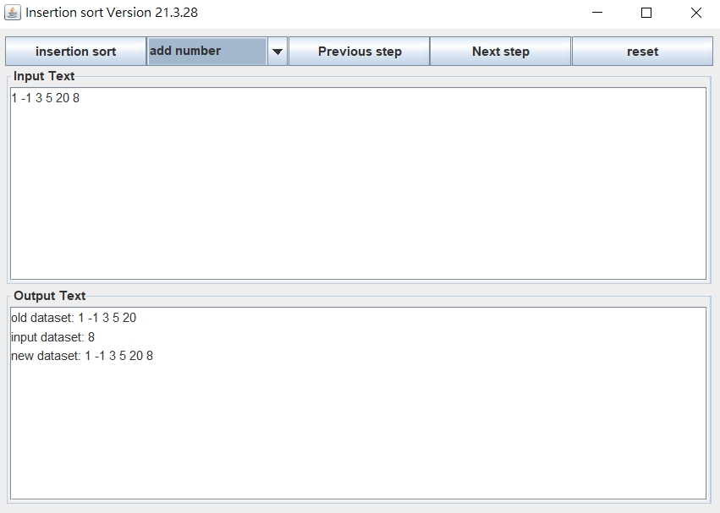
Add number:

Slide 9
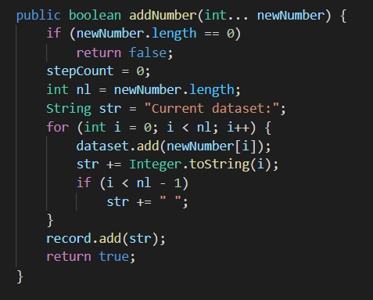
程式碼:
將新增數字輸入到data的尾端

Slide 10
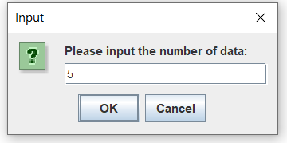
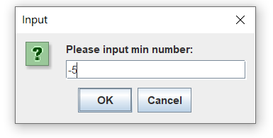
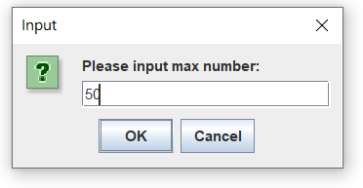
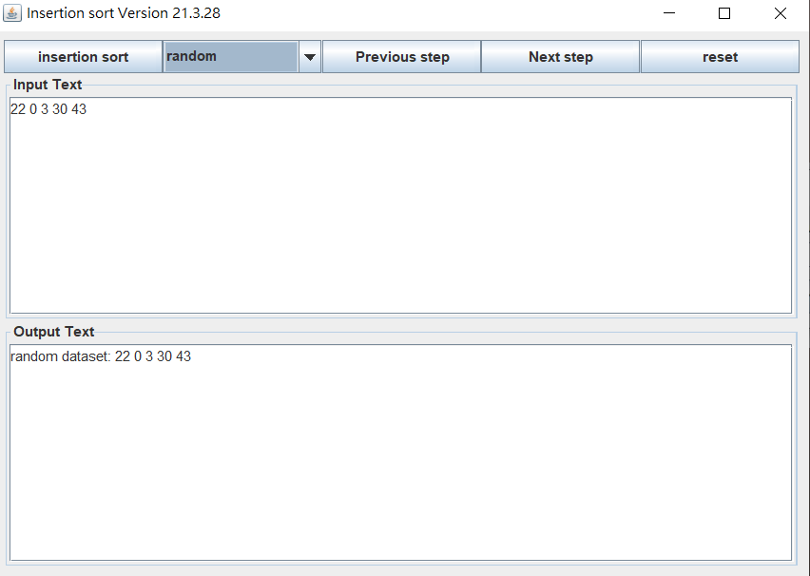
Random:

Slide 11
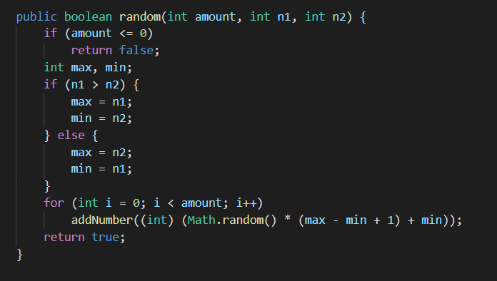
程式碼:
先輸入需要的個數,並輸入最小值和最大值,然後在最小值和最大值的區間裡隨機挑出數字並輸入

Slide 12
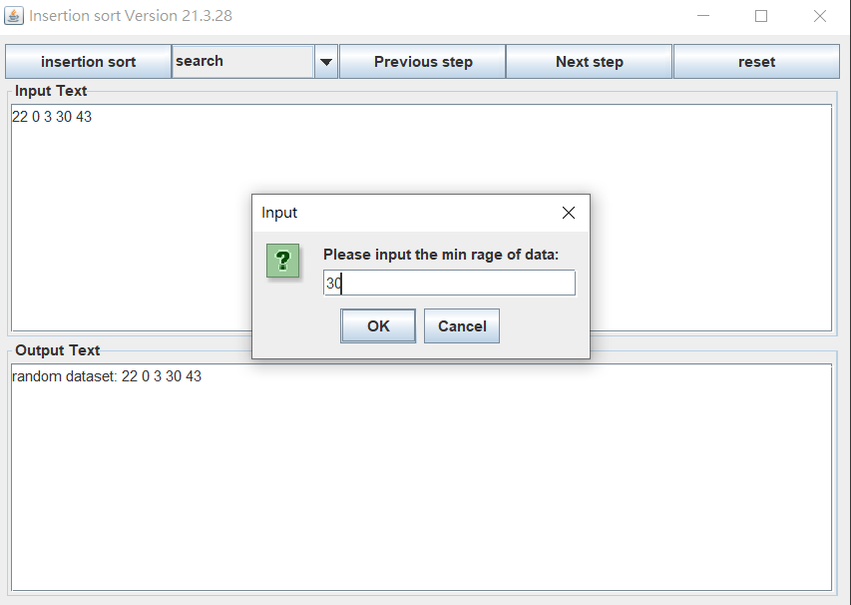
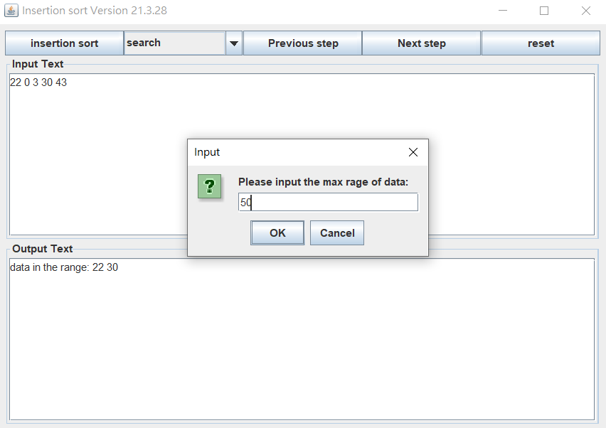
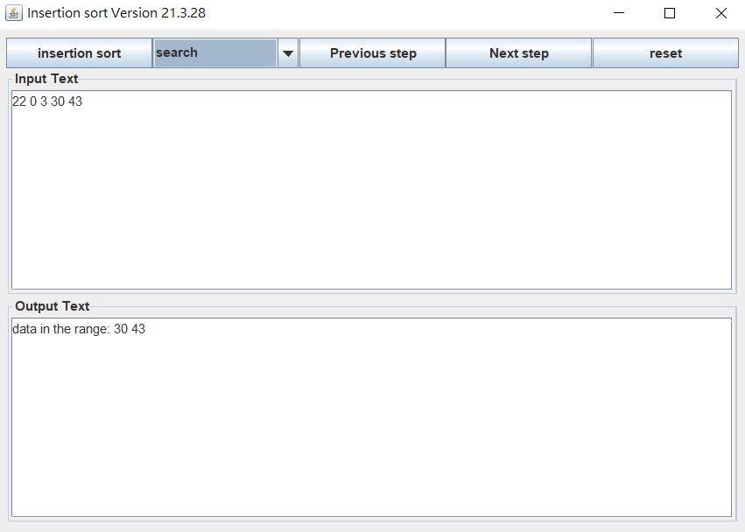
Search:

Slide 13
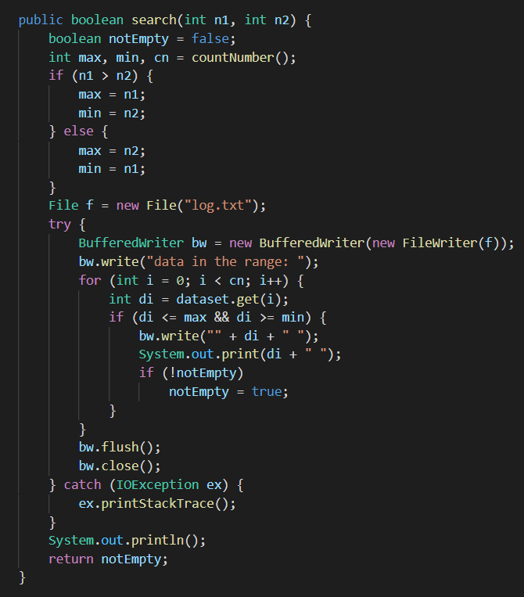
程式碼:
輸入最小值和最大值,並找出在這區間的所有數

Slide 14
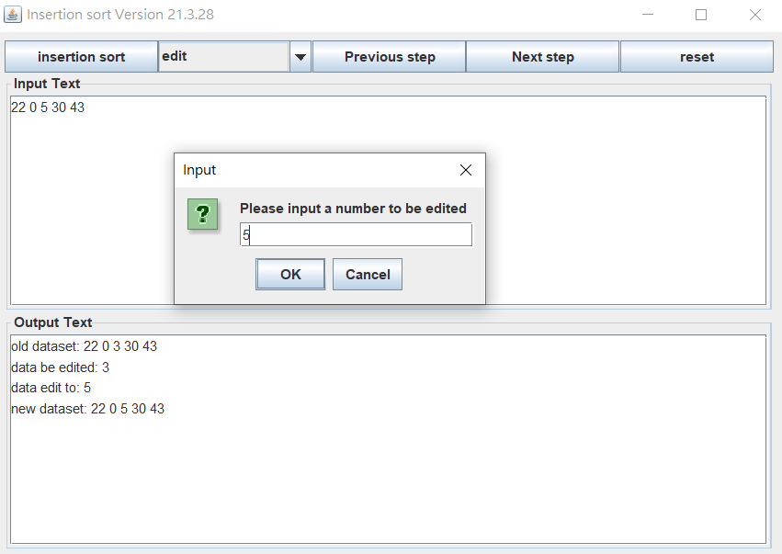
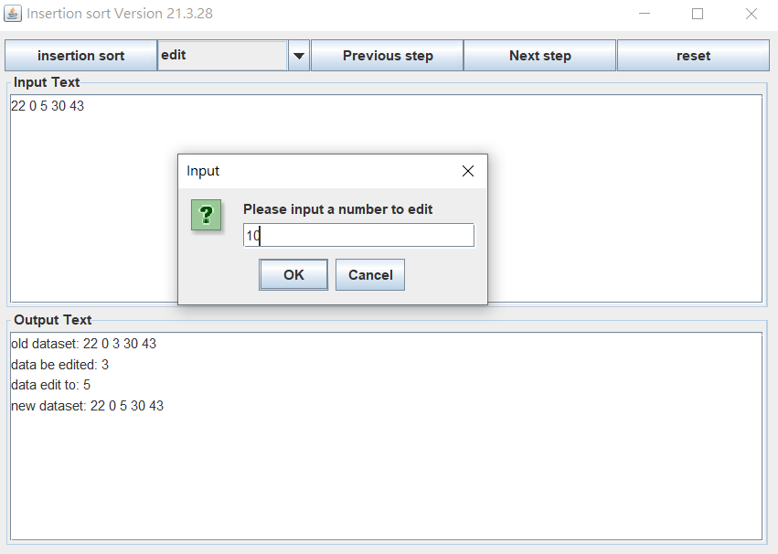
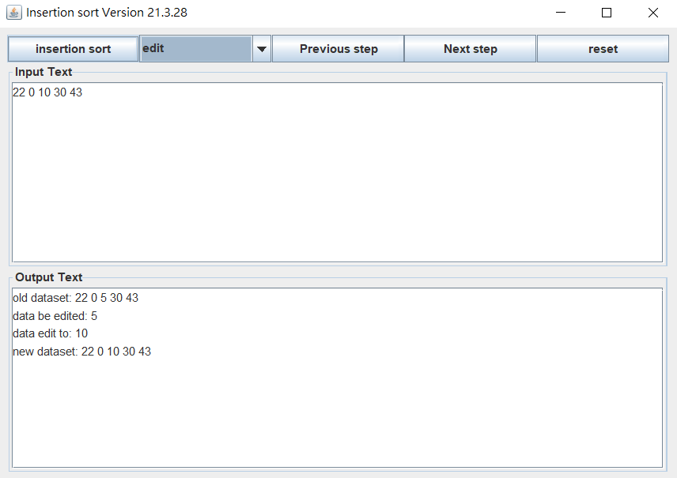
Edit:

Slide 15
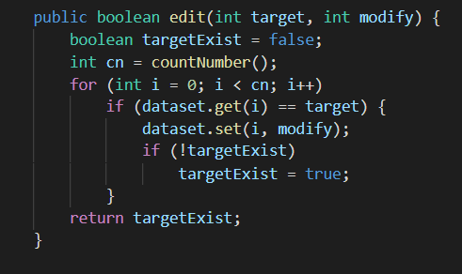
程式碼:
先輸入欲更改的數字,並輸入新的值

Slide 16
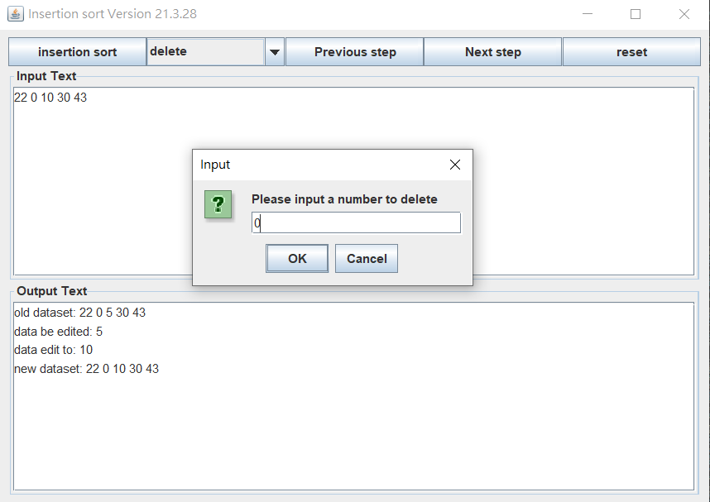
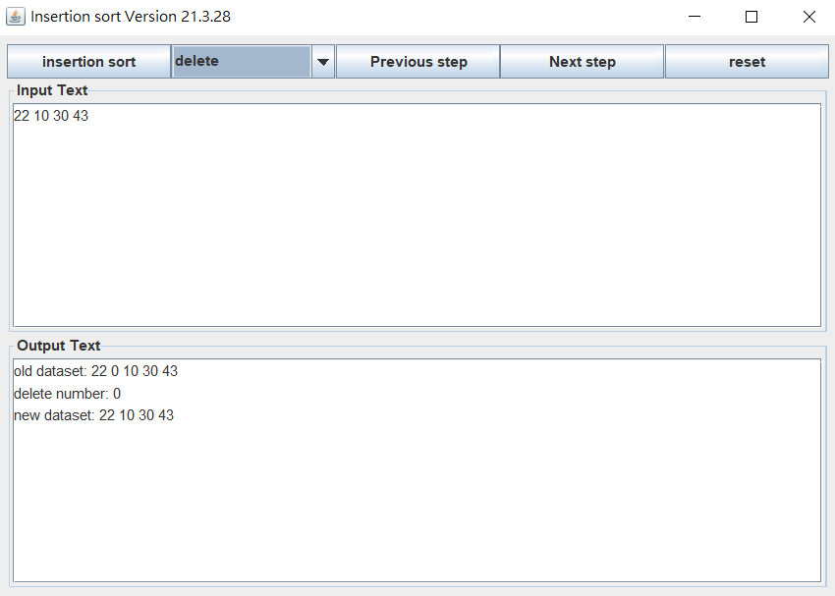
Delete:

Slide 17
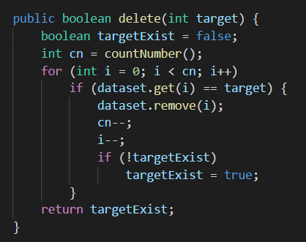
程式碼:
把輸入的值刪除掉

Slide 18
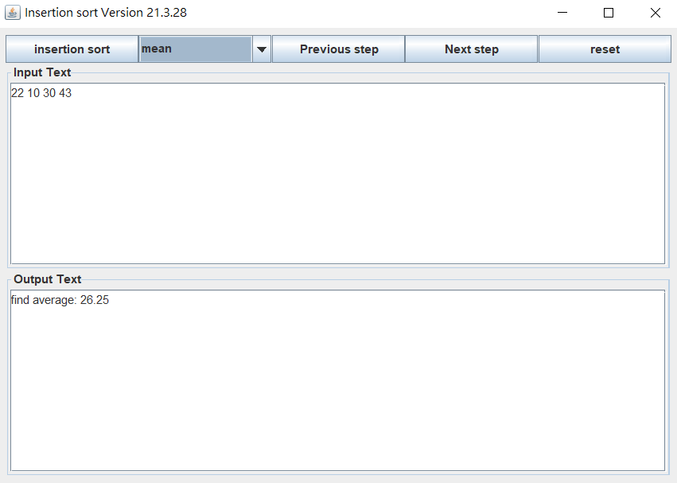
Mean:

Slide 19
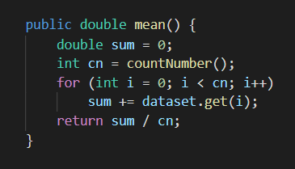
程式碼:
算出平均值

Slide 20
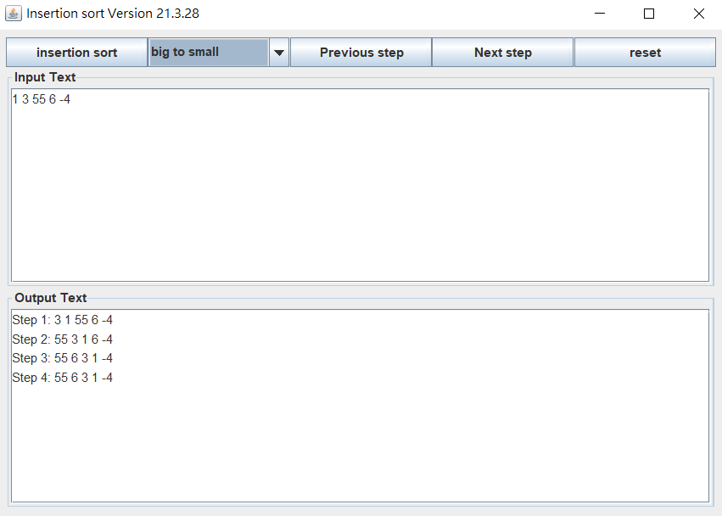
Big to small:

Slide 21
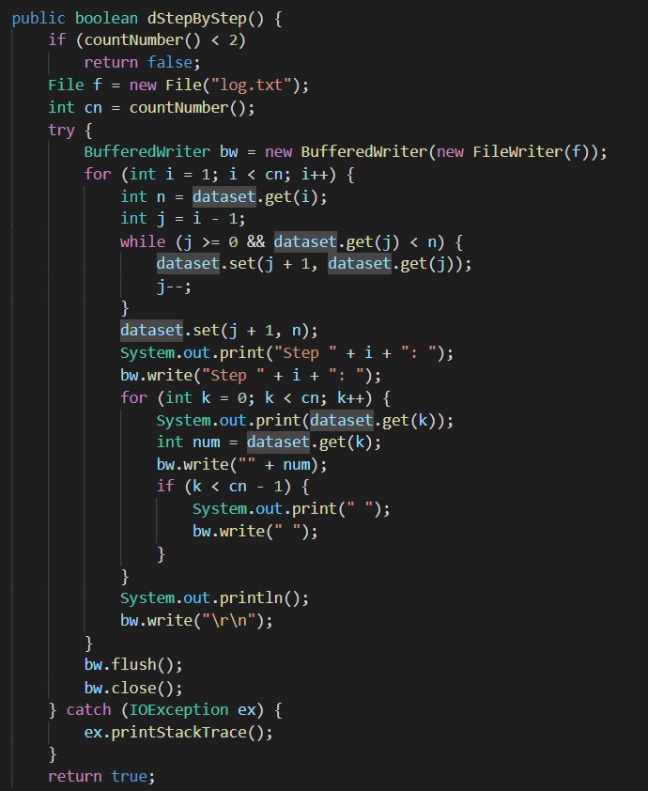
程式碼:
利用dstepbystep(decreasing step by step)從大到小sort

Slide 22
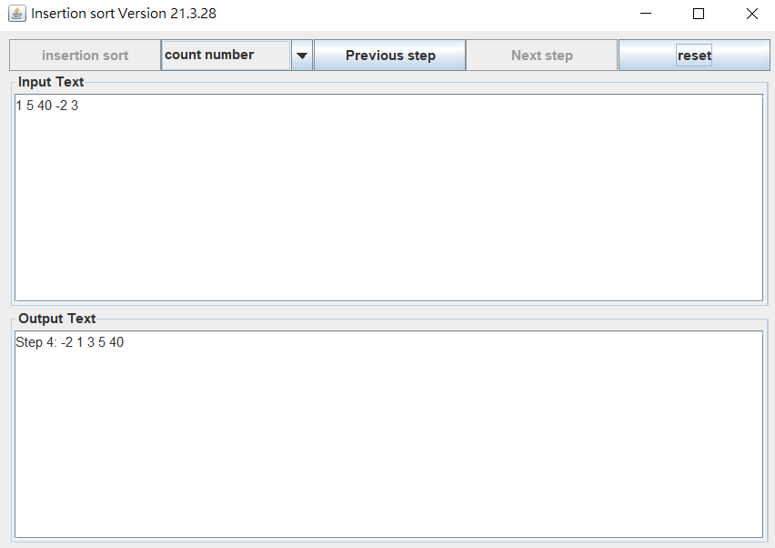
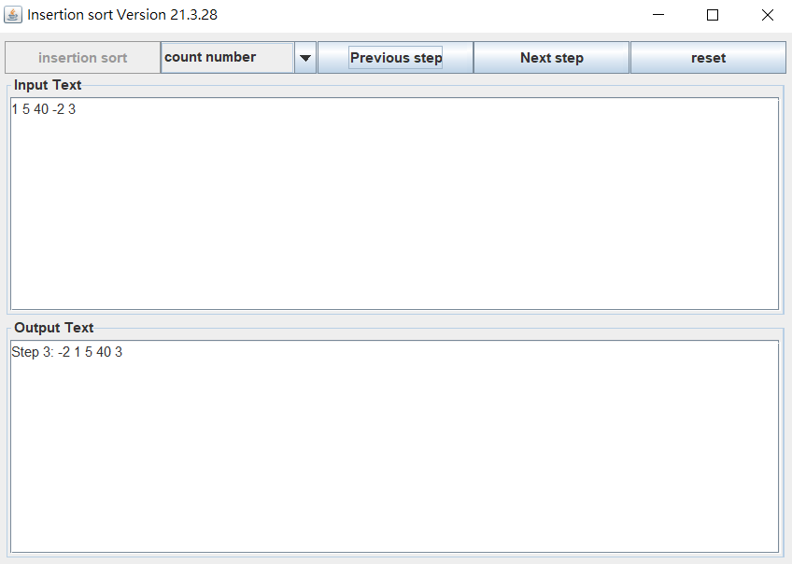
上一步(previous step):

Slide 23
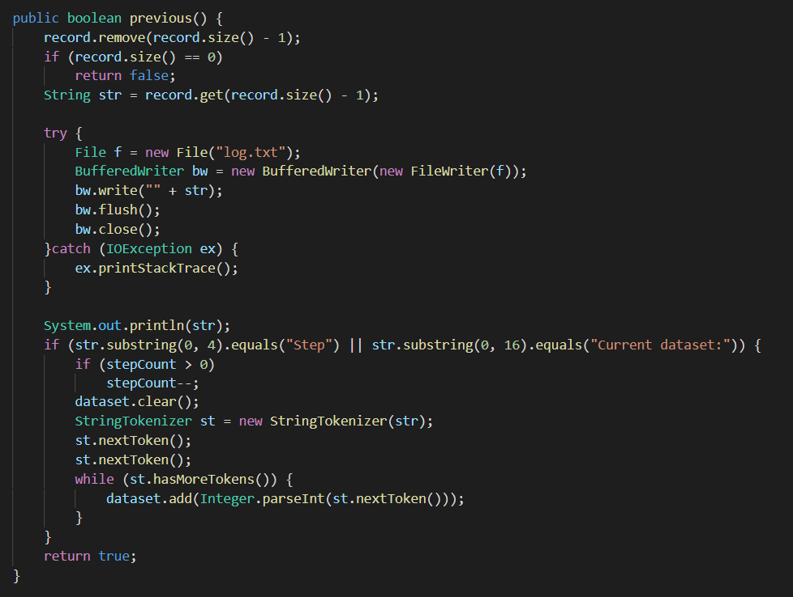
程式碼:
record是一個String的stack
1.移除掉最上面一層
2.如果record見底就不執行
3.return false
4.把現在record最上面那一個String拿出來
5.輸出那個String
6.偵測字串的開頭來判斷是否把資料寫進dataset
7&8.stepCount--
9.清除dataset裡面原本的資料
10.將String宣告進StringTokenizer
11&12.跳過前兩段字串
13&14.剩下的字串轉成數字一段一段塞進dataset
15&16. }
17.return true

Slide 24
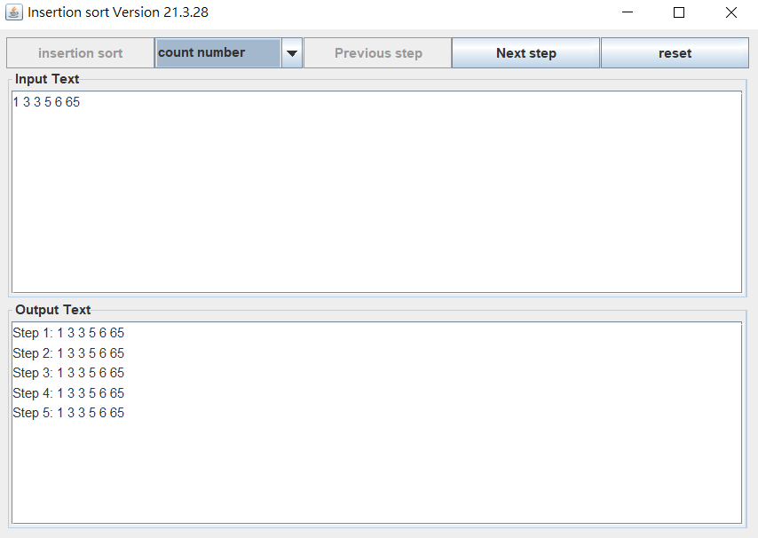
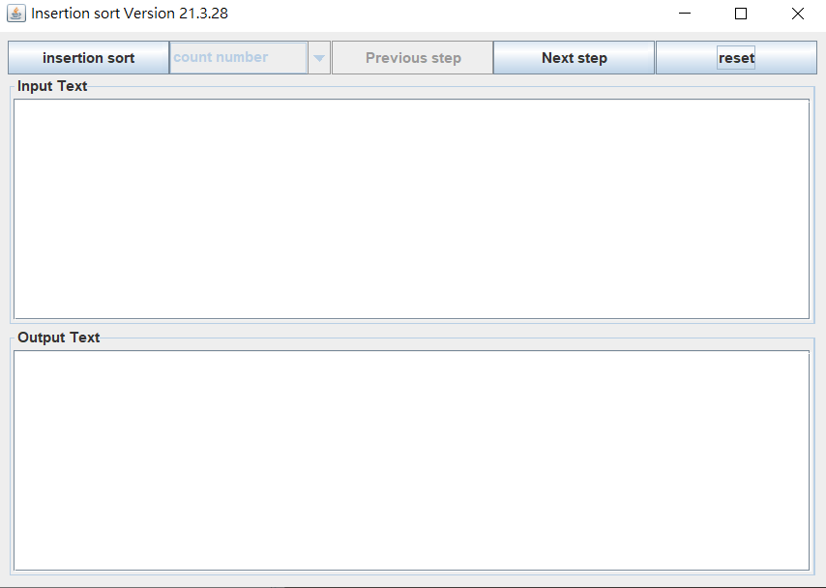
Reset:

Slide 25
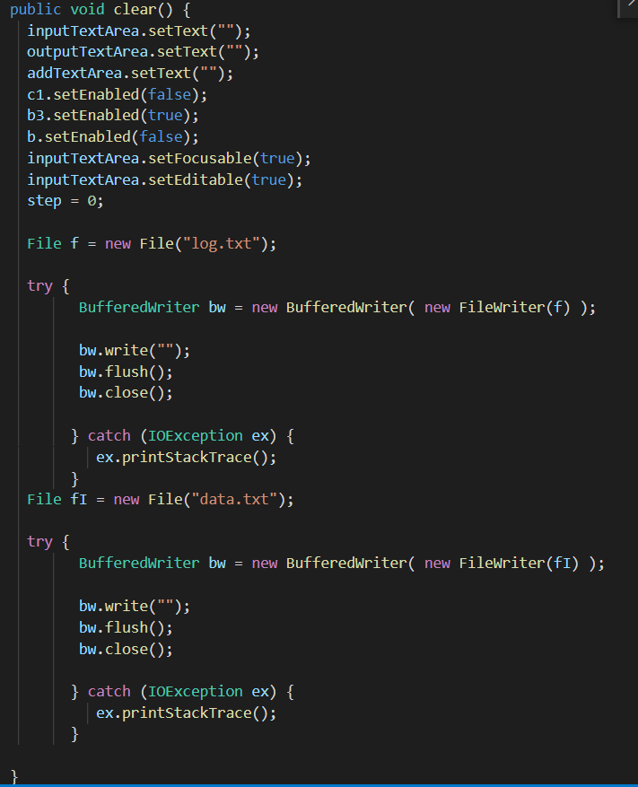
程式碼:
利用clear這個function重置介面

